Slide 1
铺路石(Pebble)服务框架
罗爱宝

Slide 2
Agenda
背景&目标
架构&功能
使用教程

Slide 3
背景&目标

Slide 4
现状与问题
Tsp现状
注册与发现+负载均衡策略 + http调用
Tsp问题
服务名即方法名，不能引导服务抽象
注册与监听在方法级，爆炸
客户端未收口控制，任意配置导致治理难度大
http通信报文大、效率差
序列化反序列化干预困难，不成体系
异常处理欠缺设计
依附spring和web容器，深层规范治理难度大
注册中心主从模式，并非分布式

Slide 5
怎么解决
服务名即方法名，注册发现爆炸，不能引导服务抽象
→ Interface → IDL (Interface Definition Language)
客户端未收口控制，任意配置导致治理难度大
→ client 抽象分层治理、apm埋桩
http通信报文大、效率差，序列化反序列化干预困难
→ gzip → thrift、protobuf、hessian、avro
异常处理欠缺设计
→ dubbo异常处理 → 途牛服务调用分层
依附spring和web容器，深层规范治理难度大
→ 服务框架核心去spring
注册中心主从模式，并非分布式
→ zookeeper、etcd

Slide 6
 | TSP | Pebble
协议
通信协议 | http | thrift、http
注册发现
注册中心 | 自研主从 | Zookeeper分布式
服务治理
集群调用方式 | 无 | failfast、failover、failsafe
路由规则 | 分组 | 黑白名单、ip正则、tag
负载均衡 | 随机、加权 | 随机、加权、最小调用、最小时间、粘滞、hash
限流 | 无 | 负载、分配给不同调用者
熔断 | 无 | QosRouter, Mock
抽象
定义抽象 | 无，提供者写序列化 | IDL已经定义清楚，序列化和反序列化集成
引用抽象 | 无，消费者写反序列化 | 直接使用，所见即所得
监控
异常 | 无 | 清楚定义，监控追踪调研
监控集成 | 无 | 是

Slide 7
其他开源实现
不选dubbo
Dubbo整体偏重，抽象太细
原生thrift支持缺乏，APM框架嵌入困难
Dubbo不再维护，技术支持困难
Cover途牛治理现状动作大
途牛服务抽象无需到通信协议内部
Spring自由度太高，框架收口限制困难
Dobbox也是spring框架，需求jdk1.7+

Slide 8
目标
目标是通过向研发人员提供
整套的服务开发解决方案
聚合技术平台能力
提高研发效率
降低各业务项目的技术侧人力投入

Slide 9
架构&功能

Slide 10
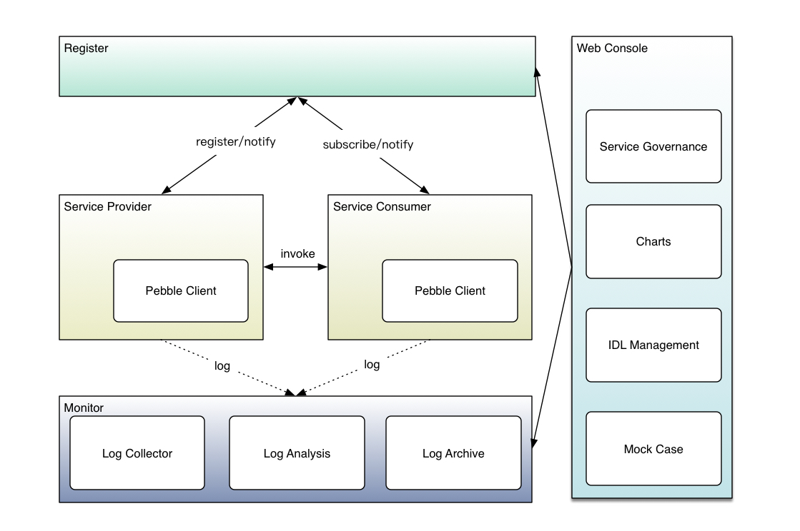
架构

Slide 11
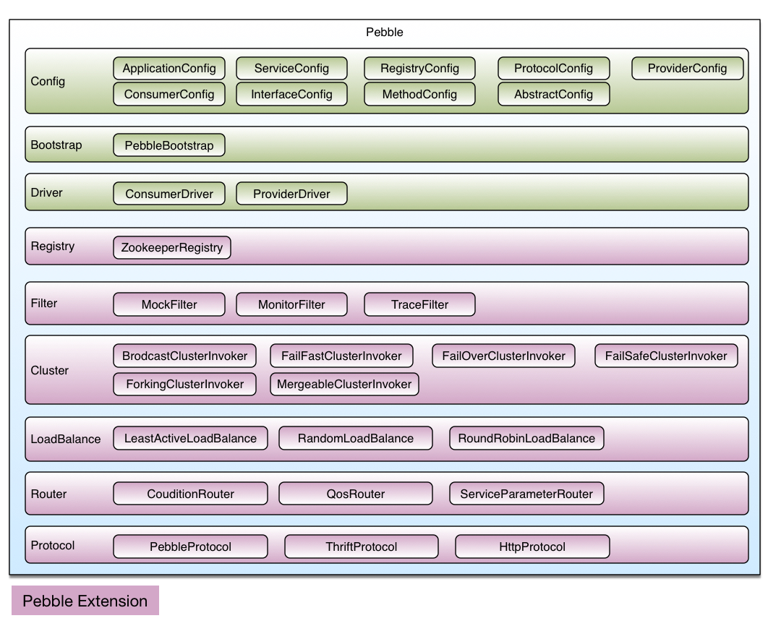

Slide 12
功能覆盖
服务定义
服务治理
权限管理
服务监控
测试支撑
扩展
Notes:
服务定义：研发在设计初期确定系统间的交互接口，使用统一的IDL语法来编写，规范描述方式。使用统一的工具完成IDL到具体语言的代码转换。Java侧使用maven来管理接口定义的jar包版本；收口了管理，同时jar包就是文档，从根本上解决了文档不能及时更新的问题。服务的提供方实现服务接口，并由框架来完成自动服务暴露和注册。服务消费方通过引入服务jar的方式来直接使用服务的api。框架提供多种开源框架的support包，并开放简单、丰富的配置项。
服务治理：服务自动注册发现，并提供丰富的服务治理手段。server端服务并发控制、服务限流。client端负载均衡、熔断、服务降级等。提供客户端配置项和web控制台两种干预方式。服务的启停、注册、暴露等的时机保证服务的稳定可靠。
权限管理：服务实例的归属关联明确的系统标示（系统码+模块码），负责人和owner明确。权限管控不独立维护，依赖tardis统一管理。
服务监控：分为调用方视角和服务方视角。调用端收集实际发生的调用log并做收集、分析、呈现。服务方度量提供的服务的实际情况、收集jvm的基本情况，并近实时呈现到web控制台。
测试支撑：mock测试桩维护，自动化测试过程。从根本上解决测试环节中环境繁杂，数据维护效率低下等问题。为持续集成提供可能性。
扩展：框架通过动态代理、抽象封装对研发屏蔽了服务监听、序列化/反序列化、协议等技术细节。当然如果需要，研发人员可以通过配置甚至开发扩展来DIY。

Slide 13
服务定义
使用thrift IDL描述接口及交互数据的格式
提供工具将IDL转换到接口代码
JAVA侧使用maven管理接口jar包版本
服务消费者、提供者开发基于相同接口jar
Notes:
收口了管理，同时jar包就是文档，从根本上解决了文档不能及时更新的问题。服务的提供方实现服务接口，并由框架来完成自动服务暴露和注册。服务消费方通过引入服务jar的方式来直接使用服务的api。框架提供多种开源框架的support包，并开放简单、丰富的配置项。

Slide 14
好处
接口定义可查,版本可控
沟通成本低，出错率低，使用方便
统一生成可植入控制功能
Notes:
收口了管理，同时jar包就是文档，从根本上解决了文档不能及时更新的问题。服务的提供方实现服务接口，并由框架来完成自动服务暴露和注册。服务消费方通过引入服务jar的方式来直接使用服务的api。框架提供多种开源框架的support包，并开放简单、丰富的配置项。

Slide 15
服务治理
提供者
限流
调用者
负载均衡
熔断
鉴权
访问控制
权重
自定义路由
集群策略
Notes:
熔断：调用方根据实际调用结果度量，出错几次或相应时间超过阈值几次，本地禁用该链路一段时间，尝试可用后再加入负载。

Slide 16
消费方特性
提供者(tag2, tag3)
调用方（tag1, tag2）
提供者(tag1, tag3)
调用方（）
提供者()
调用方（tag3）
Notes:
Tag：开发环境中往往需要两个实例时间联试，如果在一个注册中心上，不太容易形成点到点的联试。这就需要提供者和消费者都在这个服务上带上相同tag；
注：tags这个功能是严格匹配的；消费端不带任何tag的情况下是不会调用到已经加了tag的提供者。可以带多个tag。

Slide 17
消费方特性
集群策略
failfast：针对一些服务不再发生实际调用，直接返回自行定义的数据或者异常。
failover：调用失败后自动重试，达到重试次数限制后完全失败。
failsafe:调用忽略异常，不抛出异常，如果有异常返回的结果为null
Notes:
使用PebbleReference注解，默认cluster策略是快速失败(failfast),如果想设置为失败自动重试，可以选择failover，并按照需要设置retry次数;

Slide 18
提供方特性
限流：限制提供方的并发上限，可以按照接口维度、调用方维度分配。
效果：限流后客户端立即拿到流控异常或者排队等待

Slide 19
提供方特性
启动预热：提供方实例启动并正常注册到提供者列表后，并不按照正常权限直接参与负载，而且在设定的时间后逐渐变为正常权重。
通过一定时间内小并发请求让应用完成各种初始化，环节刚启动后的请求处理超时问题

Slide 20
提供方特性
黑白名单：支持系统码、IP段两种维度的黑白名单控制，可以轻松搞定调用方管理
例如：可配置如下规则
1.在系统黑名单上配置通配*，来阻止所有系统；
2.在系统白名单上添加你想赋权的系统码

Slide 21
权限管理

Slide 22
权限管理
服务实例的归属关联明确的系统标示（系统码+模块码），如果不设置无法使用；
注：docker自动带入(推荐)，其他需要运维配置
负责人和owner明确，权限管控不独立维护，依赖tardis统一管理；
管理页面上系统负责人自动有权干预治理；

Slide 23
服务监控

Slide 24
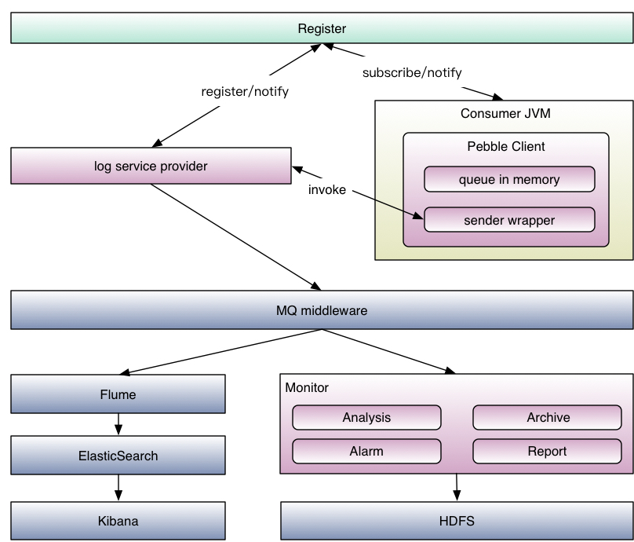

Slide 25
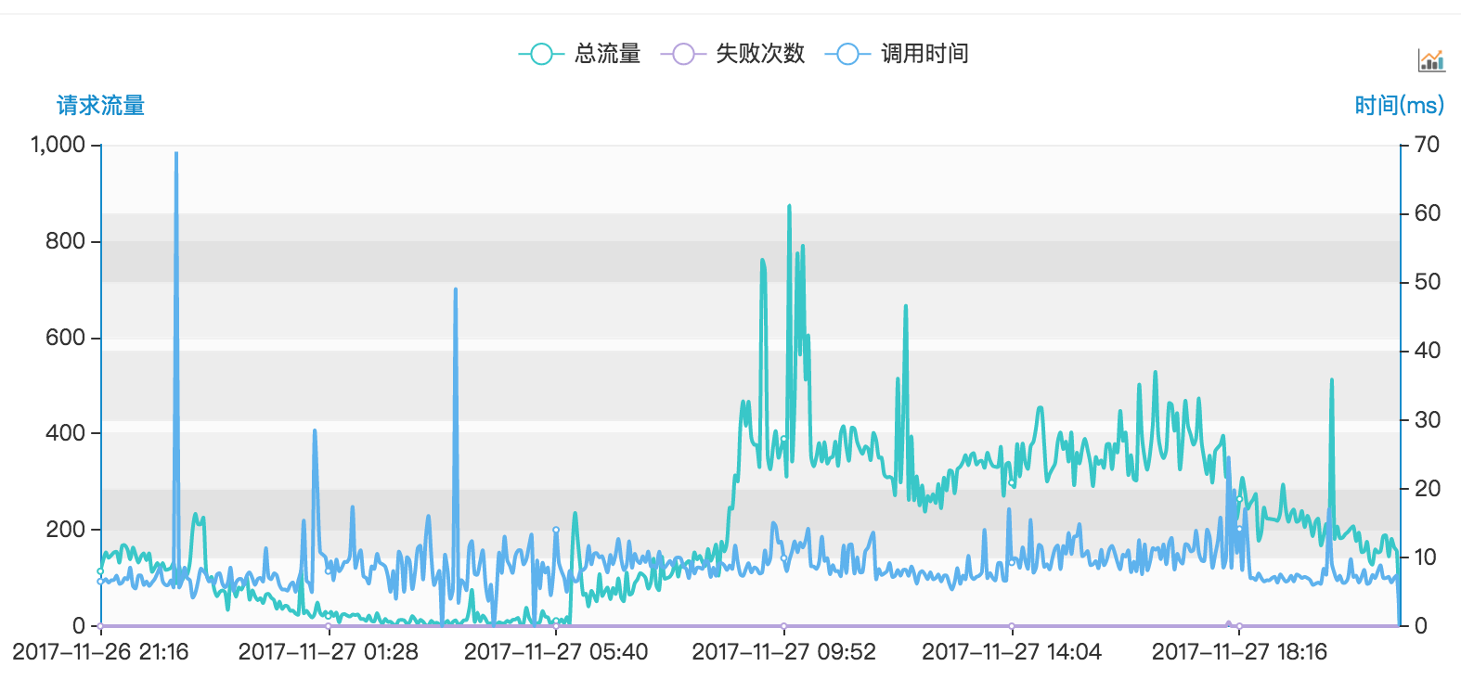
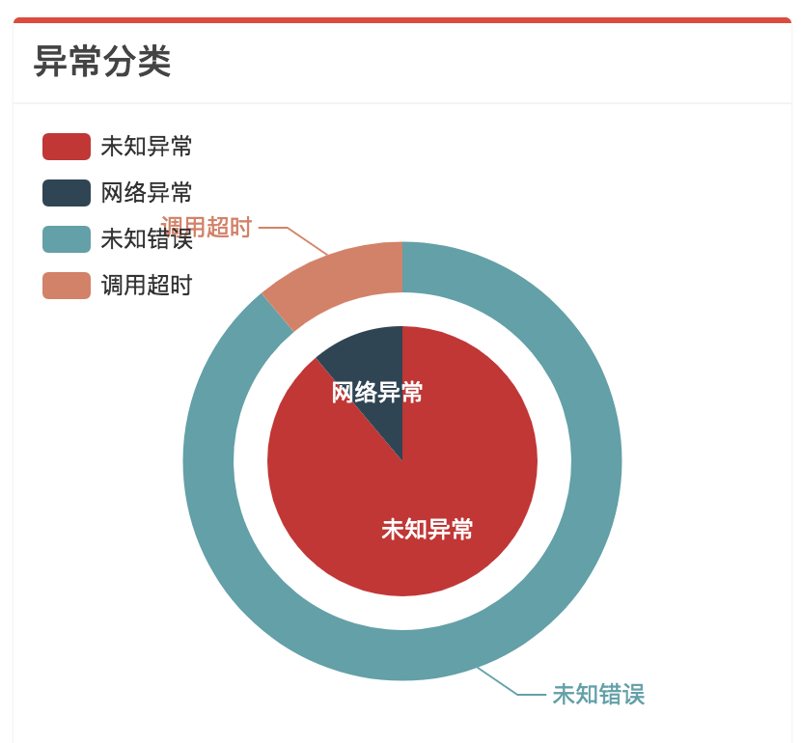
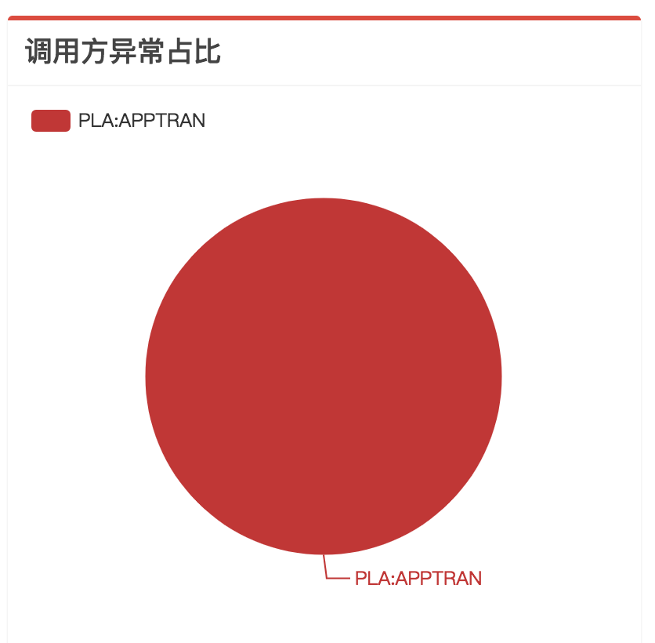
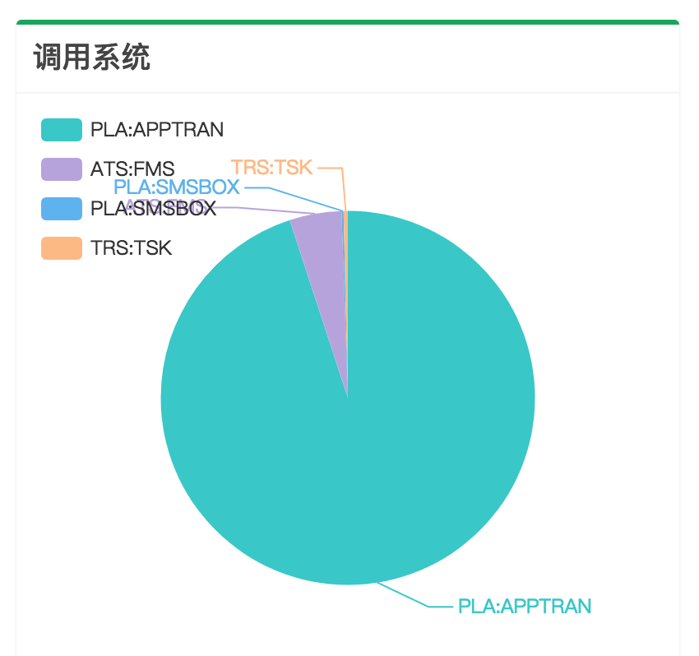
系统维度
Notes:
系统维度

Slide 26
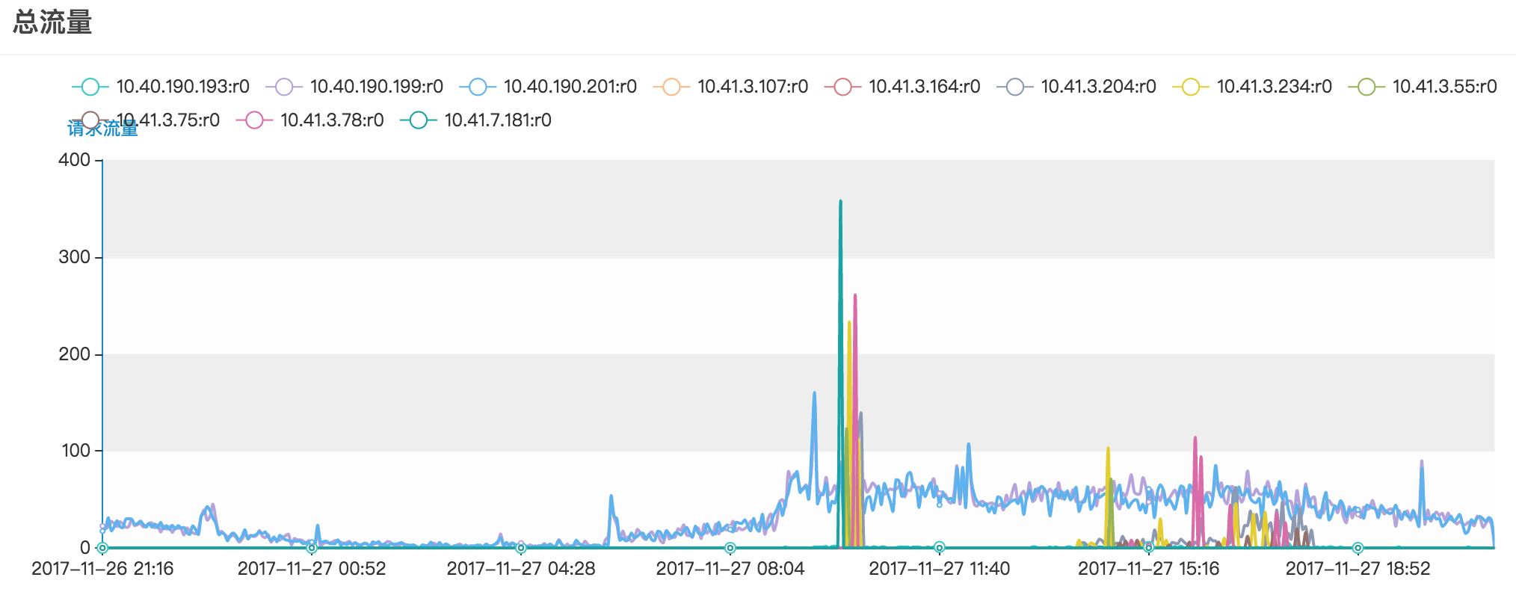
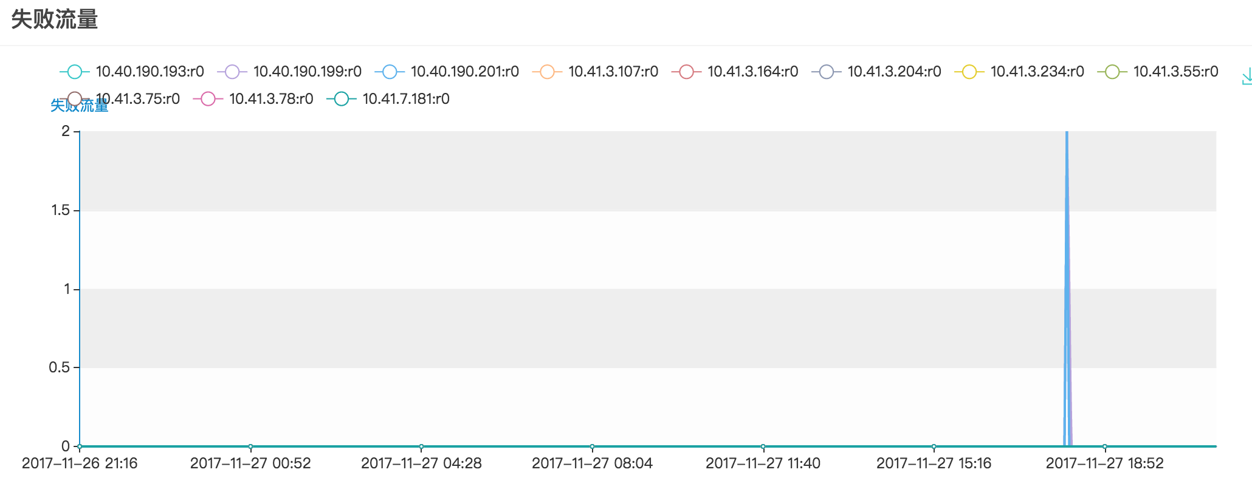
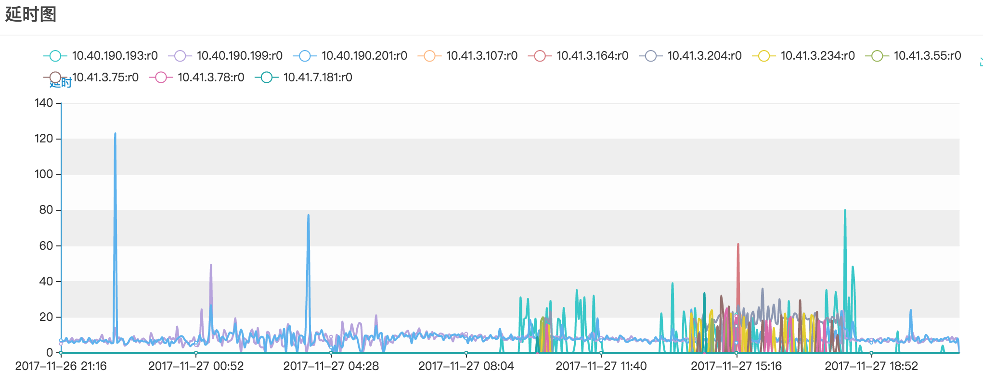
实例维度
Notes:
实例维度

Slide 27
使用教程

Slide 28
开发流程
定义
双方约定，提供者编写IDL文件
提供者通过管理页面生成和发布jar包
使用
提供者添加maven依赖jar,编写实现
消费方添加maven依赖jar,直接调用
自测与联调
上线
Notes:
服务定义：研发在设计初期确定系统间的交互接口，使用统一的IDL语法来编写，规范描述方式。使用统一的工具完成IDL到具体语言的代码转换。Java侧使用maven来管理接口定义的jar包版本；收口了管理，同时jar包就是文档，从根本上解决了文档不能及时更新的问题。服务的提供方实现服务接口，并由框架来完成自动服务暴露和注册。服务消费方通过引入服务jar的方式来直接使用服务的api。框架提供多种开源框架的support包，并开放简单、丰富的配置项。
服务治理：服务自动注册发现，并提供丰富的服务治理手段。server端服务并发控制、服务限流。client端负载均衡、熔断、服务降级等。提供客户端配置项和web控制台两种干预方式。服务的启停、注册、暴露等的时机保证服务的稳定可靠。
权限管理：服务实例的归属关联明确的系统标示（系统码+模块码），负责人和owner明确。权限管控不独立维护，依赖tardis统一管理。
服务监控：分为调用方视角和服务方视角。调用端收集实际发生的调用log并做收集、分析、呈现。服务方度量提供的服务的实际情况、收集jvm的基本情况，并近实时呈现到web控制台。
测试支撑：mock测试桩维护，自动化测试过程。从根本上解决测试环节中环境繁杂，数据维护效率低下等问题。为持续集成提供可能性。
扩展：框架通过动态代理、抽象封装对研发屏蔽了服务监听、序列化/反序列化、协议等技术细节。当然如果需要，研发人员可以通过配置甚至开发扩展来DIY。

Slide 29
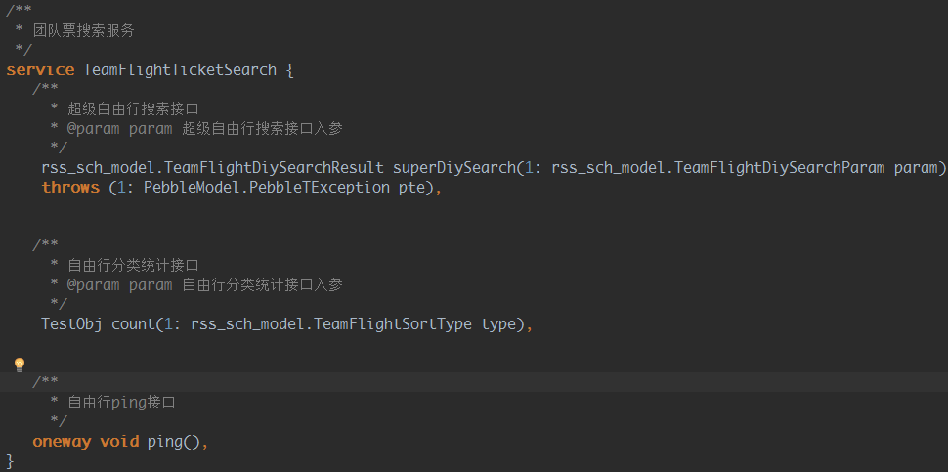
Thrift IDL – 服务定义

Slide 30
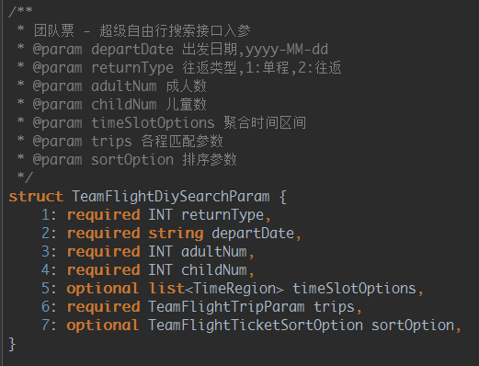
Thrift IDL – 服务定义

Slide 31
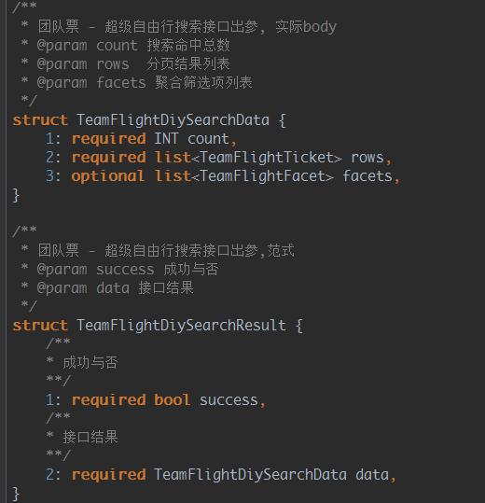
Thrift IDL – 服务定义

Slide 32
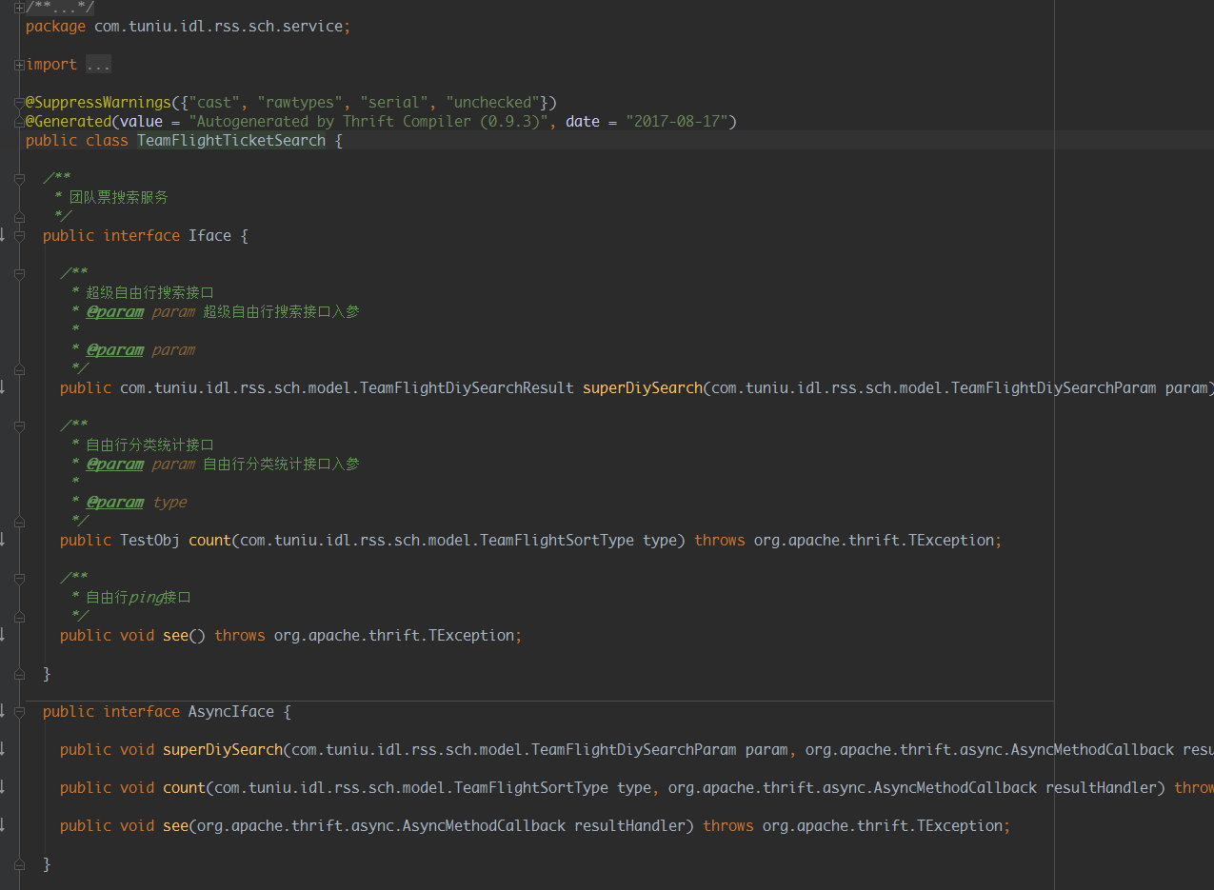
Thrift IDL – 服务定义

Slide 33
IDL注意事项
service必须extends PebbleService.SharedService；
需要include “PebbleModel.thrift”；
建议服务内的函数都throws PebbleTException;有利于限流时异常的捕获；
需要include "PebbleModel.thrift"；
Notes:
服务定义：研发在设计初期确定系统间的交互接口，使用统一的IDL语法来编写，规范描述方式。使用统一的工具完成IDL到具体语言的代码转换。Java侧使用maven来管理接口定义的jar包版本；收口了管理，同时jar包就是文档，从根本上解决了文档不能及时更新的问题。服务的提供方实现服务接口，并由框架来完成自动服务暴露和注册。服务消费方通过引入服务jar的方式来直接使用服务的api。框架提供多种开源框架的support包，并开放简单、丰富的配置项。
服务治理：服务自动注册发现，并提供丰富的服务治理手段。server端服务并发控制、服务限流。client端负载均衡、熔断、服务降级等。提供客户端配置项和web控制台两种干预方式。服务的启停、注册、暴露等的时机保证服务的稳定可靠。
权限管理：服务实例的归属关联明确的系统标示（系统码+模块码），负责人和owner明确。权限管控不独立维护，依赖tardis统一管理。
服务监控：分为调用方视角和服务方视角。调用端收集实际发生的调用log并做收集、分析、呈现。服务方度量提供的服务的实际情况、收集jvm的基本情况，并近实时呈现到web控制台。
测试支撑：mock测试桩维护，自动化测试过程。从根本上解决测试环节中环境繁杂，数据维护效率低下等问题。为持续集成提供可能性。
扩展：框架通过动态代理、抽象封装对研发屏蔽了服务监听、序列化/反序列化、协议等技术细节。当然如果需要，研发人员可以通过配置甚至开发扩展来DIY。

Slide 34
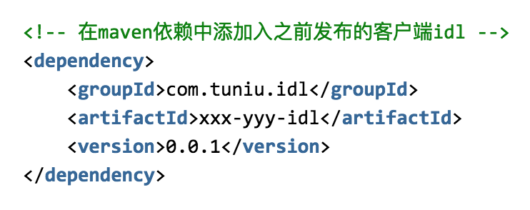
提供方
服务提供者MAVEN中引入客户端
Notes:
服务定义：研发在设计初期确定系统间的交互接口，使用统一的IDL语法来编写，规范描述方式。使用统一的工具完成IDL到具体语言的代码转换。Java侧使用maven来管理接口定义的jar包版本；收口了管理，同时jar包就是文档，从根本上解决了文档不能及时更新的问题。服务的提供方实现服务接口，并由框架来完成自动服务暴露和注册。服务消费方通过引入服务jar的方式来直接使用服务的api。框架提供多种开源框架的support包，并开放简单、丰富的配置项。
服务治理：服务自动注册发现，并提供丰富的服务治理手段。server端服务并发控制、服务限流。client端负载均衡、熔断、服务降级等。提供客户端配置项和web控制台两种干预方式。服务的启停、注册、暴露等的时机保证服务的稳定可靠。
权限管理：服务实例的归属关联明确的系统标示（系统码+模块码），负责人和owner明确。权限管控不独立维护，依赖tardis统一管理。
服务监控：分为调用方视角和服务方视角。调用端收集实际发生的调用log并做收集、分析、呈现。服务方度量提供的服务的实际情况、收集jvm的基本情况，并近实时呈现到web控制台。
测试支撑：mock测试桩维护，自动化测试过程。从根本上解决测试环节中环境繁杂，数据维护效率低下等问题。为持续集成提供可能性。
扩展：框架通过动态代理、抽象封装对研发屏蔽了服务监听、序列化/反序列化、协议等技术细节。当然如果需要，研发人员可以通过配置甚至开发扩展来DIY。

Slide 35
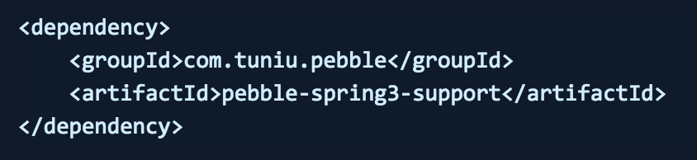
提供方
引入pebble 客户端
Notes:
服务定义：研发在设计初期确定系统间的交互接口，使用统一的IDL语法来编写，规范描述方式。使用统一的工具完成IDL到具体语言的代码转换。Java侧使用maven来管理接口定义的jar包版本；收口了管理，同时jar包就是文档，从根本上解决了文档不能及时更新的问题。服务的提供方实现服务接口，并由框架来完成自动服务暴露和注册。服务消费方通过引入服务jar的方式来直接使用服务的api。框架提供多种开源框架的support包，并开放简单、丰富的配置项。
服务治理：服务自动注册发现，并提供丰富的服务治理手段。server端服务并发控制、服务限流。client端负载均衡、熔断、服务降级等。提供客户端配置项和web控制台两种干预方式。服务的启停、注册、暴露等的时机保证服务的稳定可靠。
权限管理：服务实例的归属关联明确的系统标示（系统码+模块码），负责人和owner明确。权限管控不独立维护，依赖tardis统一管理。
服务监控：分为调用方视角和服务方视角。调用端收集实际发生的调用log并做收集、分析、呈现。服务方度量提供的服务的实际情况、收集jvm的基本情况，并近实时呈现到web控制台。
测试支撑：mock测试桩维护，自动化测试过程。从根本上解决测试环节中环境繁杂，数据维护效率低下等问题。为持续集成提供可能性。
扩展：框架通过动态代理、抽象封装对研发屏蔽了服务监听、序列化/反序列化、协议等技术细节。当然如果需要，研发人员可以通过配置甚至开发扩展来DIY。

Slide 36
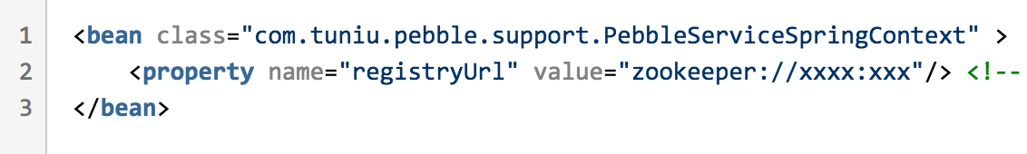
提供方
在自己项目中添加相应xml配置
Notes:
服务定义：研发在设计初期确定系统间的交互接口，使用统一的IDL语法来编写，规范描述方式。使用统一的工具完成IDL到具体语言的代码转换。Java侧使用maven来管理接口定义的jar包版本；收口了管理，同时jar包就是文档，从根本上解决了文档不能及时更新的问题。服务的提供方实现服务接口，并由框架来完成自动服务暴露和注册。服务消费方通过引入服务jar的方式来直接使用服务的api。框架提供多种开源框架的support包，并开放简单、丰富的配置项。
服务治理：服务自动注册发现，并提供丰富的服务治理手段。server端服务并发控制、服务限流。client端负载均衡、熔断、服务降级等。提供客户端配置项和web控制台两种干预方式。服务的启停、注册、暴露等的时机保证服务的稳定可靠。
权限管理：服务实例的归属关联明确的系统标示（系统码+模块码），负责人和owner明确。权限管控不独立维护，依赖tardis统一管理。
服务监控：分为调用方视角和服务方视角。调用端收集实际发生的调用log并做收集、分析、呈现。服务方度量提供的服务的实际情况、收集jvm的基本情况，并近实时呈现到web控制台。
测试支撑：mock测试桩维护，自动化测试过程。从根本上解决测试环节中环境繁杂，数据维护效率低下等问题。为持续集成提供可能性。
扩展：框架通过动态代理、抽象封装对研发屏蔽了服务监听、序列化/反序列化、协议等技术细节。当然如果需要，研发人员可以通过配置甚至开发扩展来DIY。

Slide 37
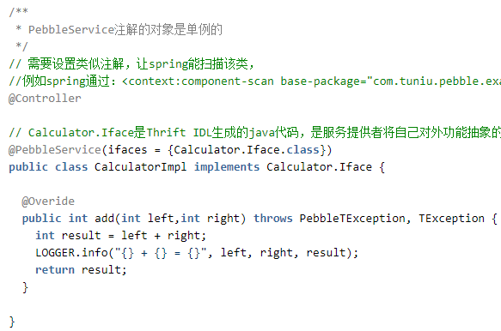
提供方
实现具体服务
Notes:
服务定义：研发在设计初期确定系统间的交互接口，使用统一的IDL语法来编写，规范描述方式。使用统一的工具完成IDL到具体语言的代码转换。Java侧使用maven来管理接口定义的jar包版本；收口了管理，同时jar包就是文档，从根本上解决了文档不能及时更新的问题。服务的提供方实现服务接口，并由框架来完成自动服务暴露和注册。服务消费方通过引入服务jar的方式来直接使用服务的api。框架提供多种开源框架的support包，并开放简单、丰富的配置项。
服务治理：服务自动注册发现，并提供丰富的服务治理手段。server端服务并发控制、服务限流。client端负载均衡、熔断、服务降级等。提供客户端配置项和web控制台两种干预方式。服务的启停、注册、暴露等的时机保证服务的稳定可靠。
权限管理：服务实例的归属关联明确的系统标示（系统码+模块码），负责人和owner明确。权限管控不独立维护，依赖tardis统一管理。
服务监控：分为调用方视角和服务方视角。调用端收集实际发生的调用log并做收集、分析、呈现。服务方度量提供的服务的实际情况、收集jvm的基本情况，并近实时呈现到web控制台。
测试支撑：mock测试桩维护，自动化测试过程。从根本上解决测试环节中环境繁杂，数据维护效率低下等问题。为持续集成提供可能性。
扩展：框架通过动态代理、抽象封装对研发屏蔽了服务监听、序列化/反序列化、协议等技术细节。当然如果需要，研发人员可以通过配置甚至开发扩展来DIY。

Slide 38
消费方
服务提供者MAVEN中引入客户端
Notes:
服务定义：研发在设计初期确定系统间的交互接口，使用统一的IDL语法来编写，规范描述方式。使用统一的工具完成IDL到具体语言的代码转换。Java侧使用maven来管理接口定义的jar包版本；收口了管理，同时jar包就是文档，从根本上解决了文档不能及时更新的问题。服务的提供方实现服务接口，并由框架来完成自动服务暴露和注册。服务消费方通过引入服务jar的方式来直接使用服务的api。框架提供多种开源框架的support包，并开放简单、丰富的配置项。
服务治理：服务自动注册发现，并提供丰富的服务治理手段。server端服务并发控制、服务限流。client端负载均衡、熔断、服务降级等。提供客户端配置项和web控制台两种干预方式。服务的启停、注册、暴露等的时机保证服务的稳定可靠。
权限管理：服务实例的归属关联明确的系统标示（系统码+模块码），负责人和owner明确。权限管控不独立维护，依赖tardis统一管理。
服务监控：分为调用方视角和服务方视角。调用端收集实际发生的调用log并做收集、分析、呈现。服务方度量提供的服务的实际情况、收集jvm的基本情况，并近实时呈现到web控制台。
测试支撑：mock测试桩维护，自动化测试过程。从根本上解决测试环节中环境繁杂，数据维护效率低下等问题。为持续集成提供可能性。
扩展：框架通过动态代理、抽象封装对研发屏蔽了服务监听、序列化/反序列化、协议等技术细节。当然如果需要，研发人员可以通过配置甚至开发扩展来DIY。

Slide 39
消费方
引入pebble 客户端
Notes:
服务定义：研发在设计初期确定系统间的交互接口，使用统一的IDL语法来编写，规范描述方式。使用统一的工具完成IDL到具体语言的代码转换。Java侧使用maven来管理接口定义的jar包版本；收口了管理，同时jar包就是文档，从根本上解决了文档不能及时更新的问题。服务的提供方实现服务接口，并由框架来完成自动服务暴露和注册。服务消费方通过引入服务jar的方式来直接使用服务的api。框架提供多种开源框架的support包，并开放简单、丰富的配置项。
服务治理：服务自动注册发现，并提供丰富的服务治理手段。server端服务并发控制、服务限流。client端负载均衡、熔断、服务降级等。提供客户端配置项和web控制台两种干预方式。服务的启停、注册、暴露等的时机保证服务的稳定可靠。
权限管理：服务实例的归属关联明确的系统标示（系统码+模块码），负责人和owner明确。权限管控不独立维护，依赖tardis统一管理。
服务监控：分为调用方视角和服务方视角。调用端收集实际发生的调用log并做收集、分析、呈现。服务方度量提供的服务的实际情况、收集jvm的基本情况，并近实时呈现到web控制台。
测试支撑：mock测试桩维护，自动化测试过程。从根本上解决测试环节中环境繁杂，数据维护效率低下等问题。为持续集成提供可能性。
扩展：框架通过动态代理、抽象封装对研发屏蔽了服务监听、序列化/反序列化、协议等技术细节。当然如果需要，研发人员可以通过配置甚至开发扩展来DIY。

Slide 40
消费方
在自己项目中添加相应xml配置
Notes:
服务定义：研发在设计初期确定系统间的交互接口，使用统一的IDL语法来编写，规范描述方式。使用统一的工具完成IDL到具体语言的代码转换。Java侧使用maven来管理接口定义的jar包版本；收口了管理，同时jar包就是文档，从根本上解决了文档不能及时更新的问题。服务的提供方实现服务接口，并由框架来完成自动服务暴露和注册。服务消费方通过引入服务jar的方式来直接使用服务的api。框架提供多种开源框架的support包，并开放简单、丰富的配置项。
服务治理：服务自动注册发现，并提供丰富的服务治理手段。server端服务并发控制、服务限流。client端负载均衡、熔断、服务降级等。提供客户端配置项和web控制台两种干预方式。服务的启停、注册、暴露等的时机保证服务的稳定可靠。
权限管理：服务实例的归属关联明确的系统标示（系统码+模块码），负责人和owner明确。权限管控不独立维护，依赖tardis统一管理。
服务监控：分为调用方视角和服务方视角。调用端收集实际发生的调用log并做收集、分析、呈现。服务方度量提供的服务的实际情况、收集jvm的基本情况，并近实时呈现到web控制台。
测试支撑：mock测试桩维护，自动化测试过程。从根本上解决测试环节中环境繁杂，数据维护效率低下等问题。为持续集成提供可能性。
扩展：框架通过动态代理、抽象封装对研发屏蔽了服务监听、序列化/反序列化、协议等技术细节。当然如果需要，研发人员可以通过配置甚至开发扩展来DIY。

Slide 41
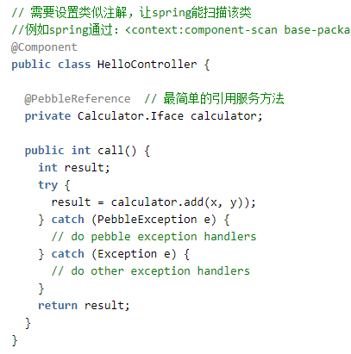
消费方
注入使用
Notes:
服务定义：研发在设计初期确定系统间的交互接口，使用统一的IDL语法来编写，规范描述方式。使用统一的工具完成IDL到具体语言的代码转换。Java侧使用maven来管理接口定义的jar包版本；收口了管理，同时jar包就是文档，从根本上解决了文档不能及时更新的问题。服务的提供方实现服务接口，并由框架来完成自动服务暴露和注册。服务消费方通过引入服务jar的方式来直接使用服务的api。框架提供多种开源框架的support包，并开放简单、丰富的配置项。
服务治理：服务自动注册发现，并提供丰富的服务治理手段。server端服务并发控制、服务限流。client端负载均衡、熔断、服务降级等。提供客户端配置项和web控制台两种干预方式。服务的启停、注册、暴露等的时机保证服务的稳定可靠。
权限管理：服务实例的归属关联明确的系统标示（系统码+模块码），负责人和owner明确。权限管控不独立维护，依赖tardis统一管理。
服务监控：分为调用方视角和服务方视角。调用端收集实际发生的调用log并做收集、分析、呈现。服务方度量提供的服务的实际情况、收集jvm的基本情况，并近实时呈现到web控制台。
测试支撑：mock测试桩维护，自动化测试过程。从根本上解决测试环节中环境繁杂，数据维护效率低下等问题。为持续集成提供可能性。
扩展：框架通过动态代理、抽象封装对研发屏蔽了服务监听、序列化/反序列化、协议等技术细节。当然如果需要，研发人员可以通过配置甚至开发扩展来DIY。

Slide 42
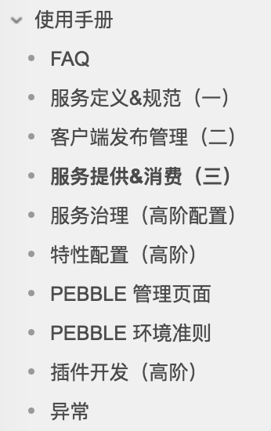
其他配置
详细配置，高级配置请见wiki
Notes:
服务定义：研发在设计初期确定系统间的交互接口，使用统一的IDL语法来编写，规范描述方式。使用统一的工具完成IDL到具体语言的代码转换。Java侧使用maven来管理接口定义的jar包版本；收口了管理，同时jar包就是文档，从根本上解决了文档不能及时更新的问题。服务的提供方实现服务接口，并由框架来完成自动服务暴露和注册。服务消费方通过引入服务jar的方式来直接使用服务的api。框架提供多种开源框架的support包，并开放简单、丰富的配置项。
服务治理：服务自动注册发现，并提供丰富的服务治理手段。server端服务并发控制、服务限流。client端负载均衡、熔断、服务降级等。提供客户端配置项和web控制台两种干预方式。服务的启停、注册、暴露等的时机保证服务的稳定可靠。
权限管理：服务实例的归属关联明确的系统标示（系统码+模块码），负责人和owner明确。权限管控不独立维护，依赖tardis统一管理。
服务监控：分为调用方视角和服务方视角。调用端收集实际发生的调用log并做收集、分析、呈现。服务方度量提供的服务的实际情况、收集jvm的基本情况，并近实时呈现到web控制台。
测试支撑：mock测试桩维护，自动化测试过程。从根本上解决测试环节中环境繁杂，数据维护效率低下等问题。为持续集成提供可能性。
扩展：框架通过动态代理、抽象封装对研发屏蔽了服务监听、序列化/反序列化、协议等技术细节。当然如果需要，研发人员可以通过配置甚至开发扩展来DIY。

Slide 43
管理界面

Slide 44
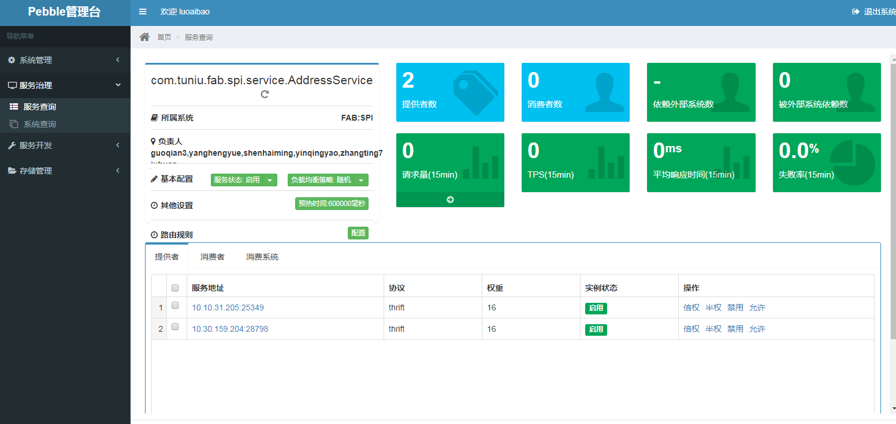
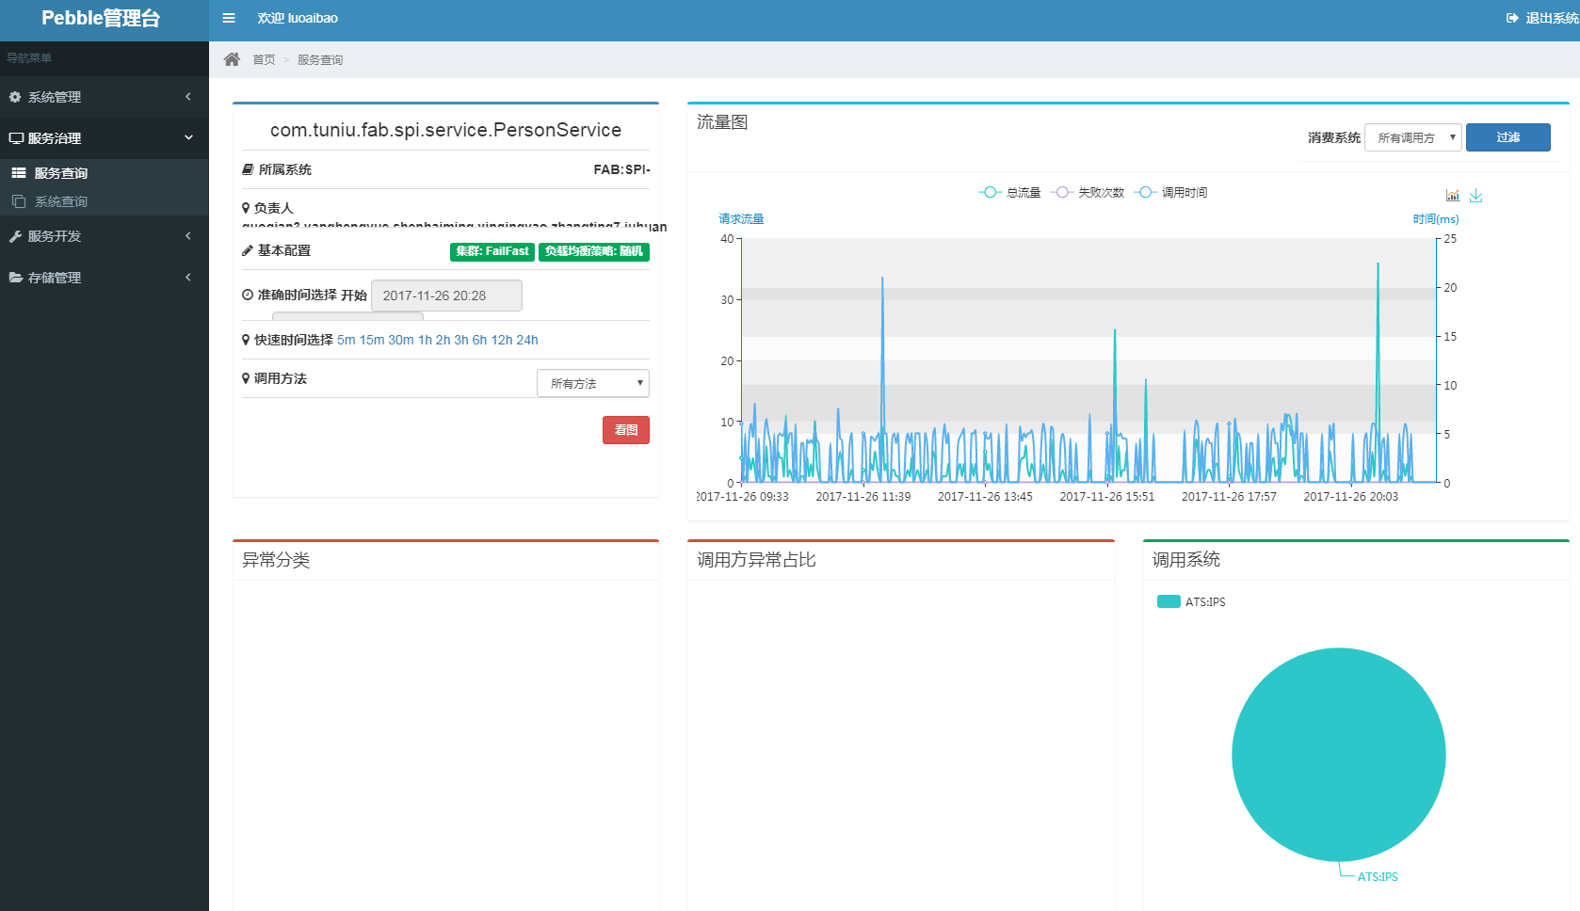
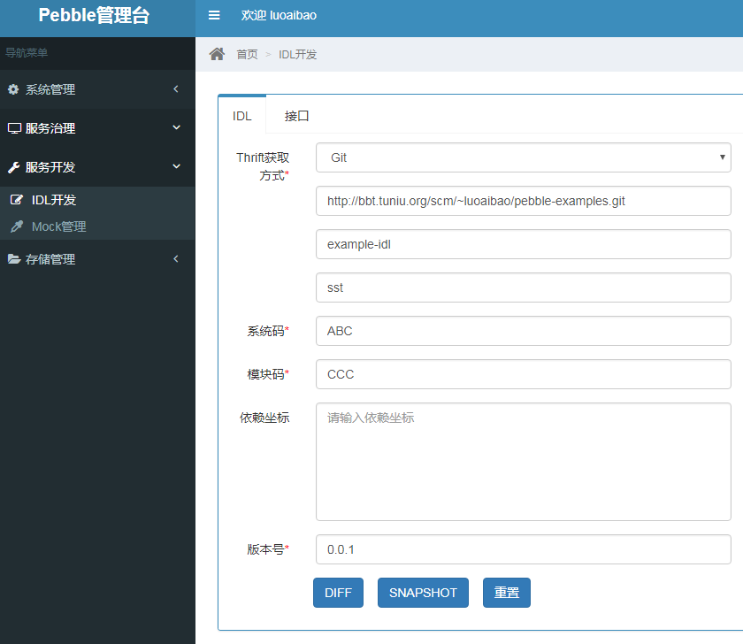
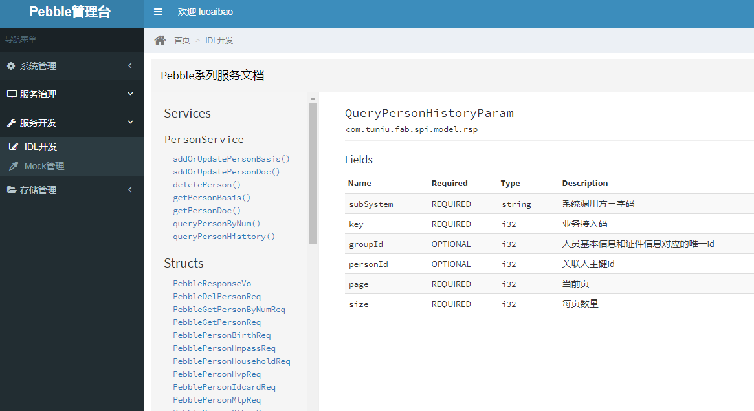
Notes:
服务定义：研发在设计初期确定系统间的交互接口，使用统一的IDL语法来编写，规范描述方式。使用统一的工具完成IDL到具体语言的代码转换。Java侧使用maven来管理接口定义的jar包版本；收口了管理，同时jar包就是文档，从根本上解决了文档不能及时更新的问题。服务的提供方实现服务接口，并由框架来完成自动服务暴露和注册。服务消费方通过引入服务jar的方式来直接使用服务的api。框架提供多种开源框架的support包，并开放简单、丰富的配置项。
服务治理：服务自动注册发现，并提供丰富的服务治理手段。server端服务并发控制、服务限流。client端负载均衡、熔断、服务降级等。提供客户端配置项和web控制台两种干预方式。服务的启停、注册、暴露等的时机保证服务的稳定可靠。
权限管理：服务实例的归属关联明确的系统标示（系统码+模块码），负责人和owner明确。权限管控不独立维护，依赖tardis统一管理。
服务监控：分为调用方视角和服务方视角。调用端收集实际发生的调用log并做收集、分析、呈现。服务方度量提供的服务的实际情况、收集jvm的基本情况，并近实时呈现到web控制台。
测试支撑：mock测试桩维护，自动化测试过程。从根本上解决测试环节中环境繁杂，数据维护效率低下等问题。为持续集成提供可能性。
扩展：框架通过动态代理、抽象封装对研发屏蔽了服务监听、序列化/反序列化、协议等技术细节。当然如果需要，研发人员可以通过配置甚至开发扩展来DIY。

Slide 45
异常

Slide 46
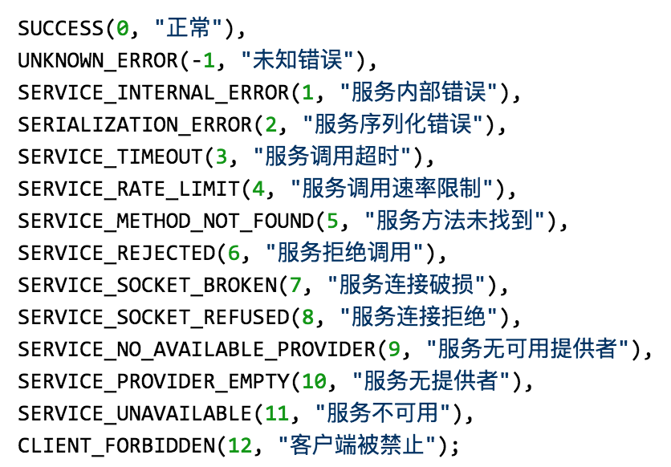
异常
PebbleException是pebble抛出的可识别异常，字段ErrorType type来标示具体原因。
Notes:
服务定义：研发在设计初期确定系统间的交互接口，使用统一的IDL语法来编写，规范描述方式。使用统一的工具完成IDL到具体语言的代码转换。Java侧使用maven来管理接口定义的jar包版本；收口了管理，同时jar包就是文档，从根本上解决了文档不能及时更新的问题。服务的提供方实现服务接口，并由框架来完成自动服务暴露和注册。服务消费方通过引入服务jar的方式来直接使用服务的api。框架提供多种开源框架的support包，并开放简单、丰富的配置项。
服务治理：服务自动注册发现，并提供丰富的服务治理手段。server端服务并发控制、服务限流。client端负载均衡、熔断、服务降级等。提供客户端配置项和web控制台两种干预方式。服务的启停、注册、暴露等的时机保证服务的稳定可靠。
权限管理：服务实例的归属关联明确的系统标示（系统码+模块码），负责人和owner明确。权限管控不独立维护，依赖tardis统一管理。
服务监控：分为调用方视角和服务方视角。调用端收集实际发生的调用log并做收集、分析、呈现。服务方度量提供的服务的实际情况、收集jvm的基本情况，并近实时呈现到web控制台。
测试支撑：mock测试桩维护，自动化测试过程。从根本上解决测试环节中环境繁杂，数据维护效率低下等问题。为持续集成提供可能性。
扩展：框架通过动态代理、抽象封装对研发屏蔽了服务监听、序列化/反序列化、协议等技术细节。当然如果需要，研发人员可以通过配置甚至开发扩展来DIY。

Slide 47
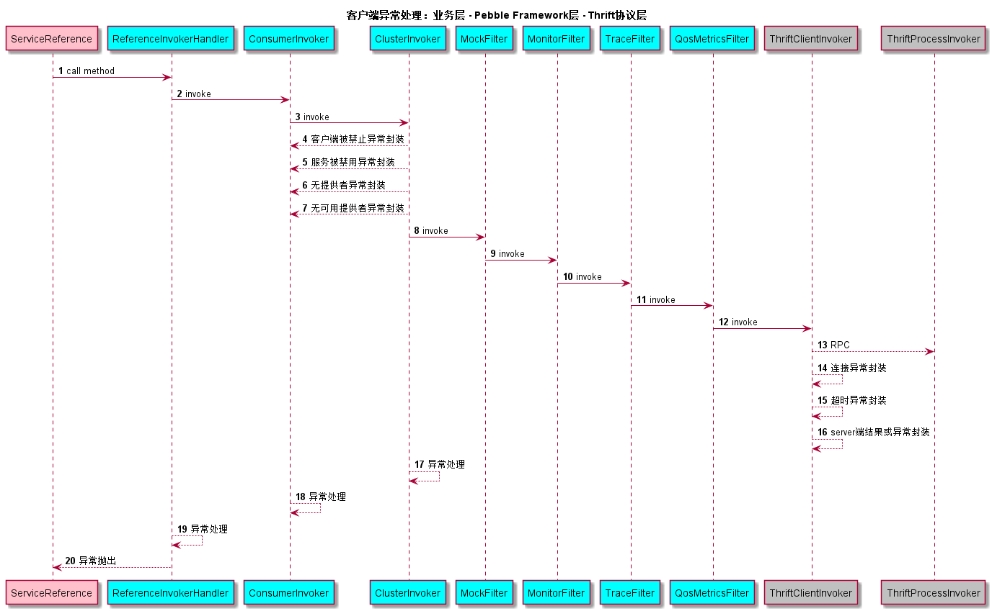

Slide 48
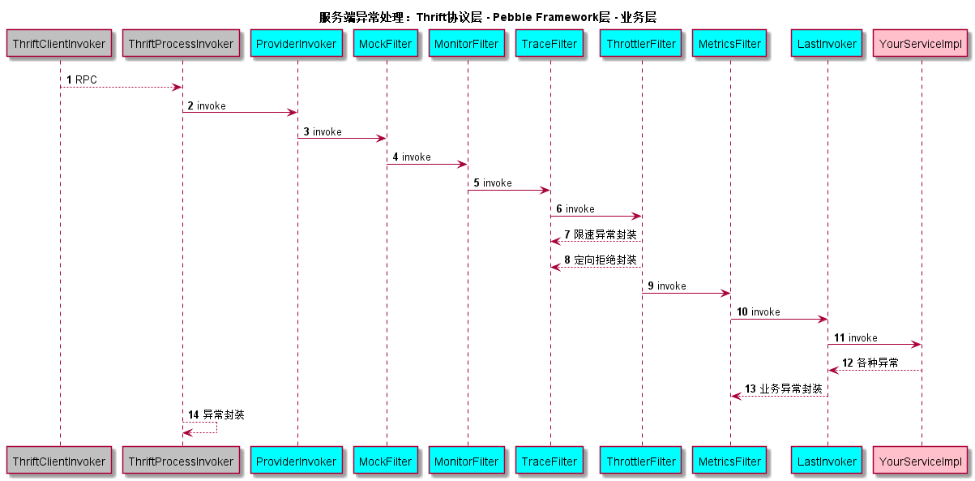

Slide 49
扩展

Slide 51
插件机制
启动后获取当前classpath下的所有pebble.plugin.properties文件，并按照规则解析和加载插件；

Slide 52
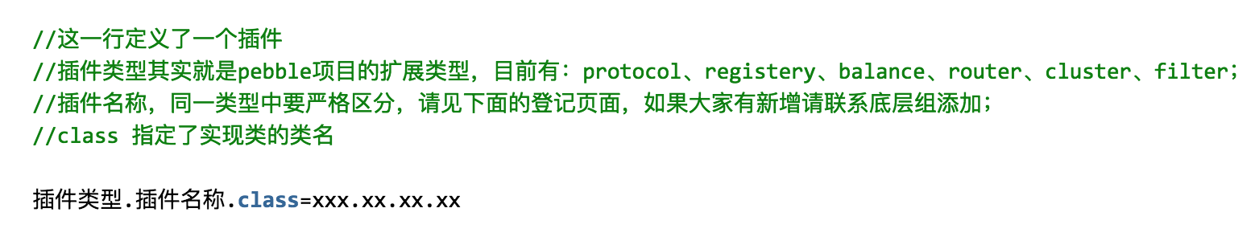
插件机制
插件定义

Slide 53
插件机制
插件初始化
init(Map<String, String> params)方法向插件实现类注入初始化参数，如果插件需要丰富的特性并希望可配置，则可以利用这个feature
规则：
插件类型.插件名称.参数key名字=参数值
Notes:
router.qos.class=com.tuniu.pebble.proxy.router.QosRouter
router.qos.count=6000 //触发qos机制的最小调用次数，一分钟内多少次;
router.qos.rate=0.9 //成功率低于该值则剔除节点
router.qos.time=30000 //平均响应时间低于该值则剔除节点, 单位为毫秒
router.qos.interval=1800 //剔除时长, 单位为秒
router.qos.return.count=10 //已经剔除节点恢复服务后再次剔除的条件:需要进行多少次服务调用再判断
router.qos.return.rate=0.99 //已经剔除节点恢复服务后再次剔除的条件:需要在returnCount次调用中达到的调用成功率

Slide 54
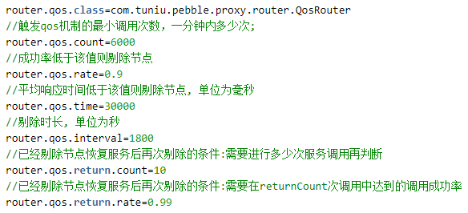
插件机制
Notes:
router.qos.class=com.tuniu.pebble.proxy.router.QosRouter
router.qos.count=6000 //触发qos机制的最小调用次数，一分钟内多少次;
router.qos.rate=0.9 //成功率低于该值则剔除节点
router.qos.time=30000 //平均响应时间低于该值则剔除节点, 单位为毫秒
router.qos.interval=1800 //剔除时长, 单位为秒
router.qos.return.count=10 //已经剔除节点恢复服务后再次剔除的条件:需要进行多少次服务调用再判断
router.qos.return.rate=0.99 //已经剔除节点恢复服务后再次剔除的条件:需要在returnCount次调用中达到的调用成功率

Slide 55
其他说明

Slide 56
启停graceful
使用spring作为容器
继承ApplicationListener实现onApplicationEvent方法：
ContextRefreshedEvent：初始化服务提供者(初始化本地提供者配置–>本地暴露服务–>注册)；
ContextClosedEvent：注销消费引用，停止暴露服务(注销服务注册–>等待worker线程处理完毕–>关闭服务端口暴露)

Slide 57
启停graceful
不使用spring容器
主动调用startup，过程会添加shutdownHook
当JVM收到退出信号则会调用该回调，去做注销的事情，内部执行同上

Slide 58
配置FAQ
Pebble服务框架获取到的系统三字码是否100%准确？
能够保证正确
Pebble服务框架从容器系统变量获取三字码，是由运维配置
非docker服务，变量由运维人工配置；
docker服务，变量由运维发布自动带出，

Slide 59
配置FAQ
Pebble服务提供方是否可以拒绝所有的消费者，除非手动给消费方赋权
支持，在服务的管理界面上可以按照如下方式来“配置”路由规则：
1、在系统黑名单上配置通配*，来组织所有系统；
2、在系统白名单上添加你想赋权的系统码。

Slide 60
TSP兼容性
Pebble与TSP可以完全兼容
独立的服务暴露方式
TSP走http调用
Pebble支持多协议（默认thrift）

Slide 61
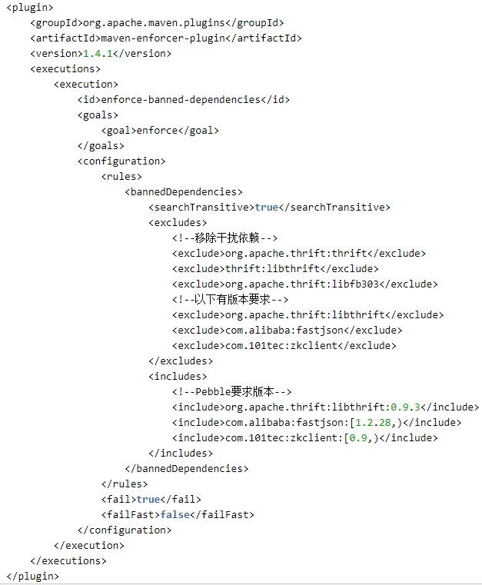
TSP兼容性
依赖检查

Slide 62
技术支持
基础服务部/技术平台组
周长青(负责人)
席雨伟(测试负责)
蔡青青、张桂锋、罗爱宝(咨询&协助)
wiki
设计
使用

Slide 63
谢谢

